Slide 1
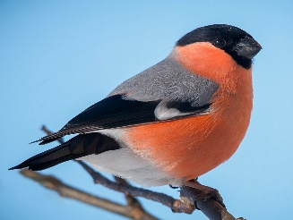
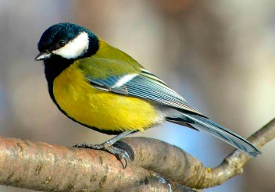
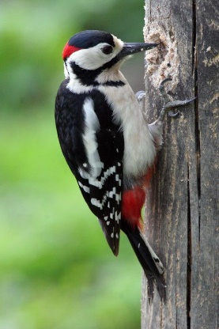
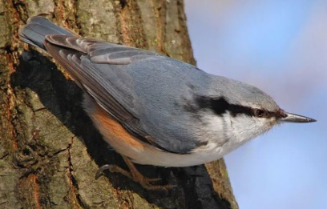
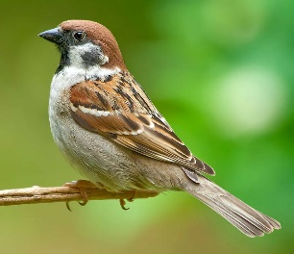
МУНИЦИПАЛЬНОЕ ДЕТСКОЕ УЧРЕЖДЕНИЕ – ДЕТСКИЙ САД №31
ПТИЦЫ ЯРОСЛАВСКОЙ ОБЛАСТИ «ГОСТИ У КОРМУШКИ» КРОССВОРД
ИГРУ ПОДГОТОВИЛА Е.В.САЙКИНА
РЫБИНСК 2020

Slide 2
«МАЛЕНЬКИЙ МАЛЬЧИШКА
В СЕРОМ АРМЯЧИШКЕ
ПО ДВОРУ ШНЫРЯЕТ,
КРОШКИ СОБИРАЕТ»
2
3
4
1
1
ВОРОБЕЙ
6
5

Slide 3
«ВОТ ПЕРНАТЫЙ СЕЛ НА СУК
И КОЛОТИТ: ТУК-ТУК-ТУК!
ИЩЕТ ПИЩУ ПОД КОРОЙ
ОН ГОЛОДНОЮ ПОРОЙ»
2
ДЯТЕЛ
3
4
2
1
ВОРОБЕЙ
6
5

Slide 4
«ДОКЛЕВАВ РЯБИНЫ КИСТЬ
КРАСНЫ ЛАМПОЧКИ ЗАЖГЛИСЬ!
КРЫЛЬЯ КАЖДАЯ ИМЕЕТ
КТО НАЗВАТЬ ЕЕ СУМЕЕТ?»
2
ДЯТЕЛ
3
4
3
1
СНЕГИРЬ
ВОРОБЕЙ
6
5

Slide 5
«СПИНКОЮ ЗЕЛЕНОВАТА,
ЖИВОТИКОМ ЖЕЛТОВАТА,
ЧЕРНЕНЬКАЯ ШАПОЧКА
И ПОЛОСКА ШАРФИКА»
2
ДЯТЕЛ
3
4
4
1
СНЕГИРЬ
СИНИЦА
ВОРОБЕЙ
6
5

Slide 6
«КТО ТАМ ПРЫГАЕТ, ШУРШИТ?
КЛЮВОМ ШИШКИ ПОТРОШИТ?
ГОЛОСКОМ РЕЧИСТЫМ, ЧИСТЫМ
«КЛЁ-КЛЁ-КЛЁ-ПОЕТ СО СВИСТОМ?»
2
ДЯТЕЛ
3
4
5
1
СНЕГИРЬ
СИНИЦА
ВОРОБЕЙ
6
5
К Л Е С Т

Slide 7
«ЧЕРНЕНЬКАЯ БРОВКА, РЫЖЕНЬКИЙ БОЧОК,
МЕЖ СИНИЦ И ДЯТЛОВ КРУЖИТ, КАК ВОЛЧОК!
ПО СТВОЛАМ ВНИЗ ГОЛОВОЙ –
УГАДАЙТЕ - КТО ТАКОЙ?»
2
ДЯТЕЛ
3
4
6
1
СНЕГИРЬ
СИНИЦА
ВОРОБЕЙ
6
П О П О З Е Н Ь
5
К Л Е С Т

Slide 8
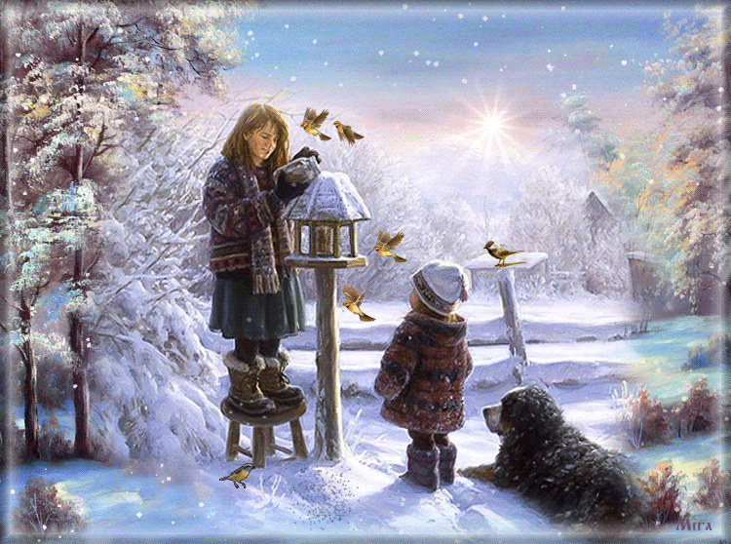
«КАЖДОЙ ПИЧУЖКЕ – НАШИ КОРМУШКИ»
«ПОКОРМИТЕ ПТИЦ ЗИМОЙ!
ПУСТЬ СО ВСЕХ КОНЦОВ
К ВАМ СЛЕТЯТСЯ,КАК ДОМОЙ,
СТАЙКИ НА КРЫЛЬЦО!
НЕ БОГАТЫ ИХ КОРМА,
ГОРСТЬ ЗЕРНА НУЖНА.
ГОРСТЬ ОДНА-И НЕ СТРАШНА
БУДЕТ ИМ ЗИМА!
СКОЛЬКО ГИБНЕТ ИХ-НЕ СЧЕСТЬ,
ВИДЕТЬ ТЯЖЕЛО,
А ВЕДЬ В НАШЕМ СЕРДЦЕ ЕСТЬ
И ДЛЯ ПТИЦ ТЕПЛО!».
А.ЯШИН

